Slide 1
Proyecto Data Science ventas de una tienda de retail
Preparado por Raúl Araya

Slide 2
Estructura de la presentación
Introducción y Objetivos.
Descripción del conjunto de datos.
Principales análisis y hallazgos.
Visualizaciones clave con explicación.
Conclusiones y recomendaciones.

Slide 3
Introducción y objetivos del proyecto

Slide 4
Introducción y objetivos del proyecto
Este proyecto consiste en estudiar y desarrollar un análisis integral de un conjunto de datos de ventas de una tienda de retail.
Los objetivos son:
Describir y analizar el conjunto de datos.
Informar los principales hallazgos de la data.
Concluir y recomendar acerca de análisis y hallazgos de la data.

Slide 5
Descripción del conjunto de datos

Slide 6
Descripción del conjunto de datos
Este conjunto de datos es una instantánea de un panorama minorista ficticio, capturando atributos esenciales que impulsan las operaciones minoristas y las interacciones con los clientes.
Incluye detalles clave como ID de transacción, fecha, ID de cliente, género, edad, categoría de producto, cantidad, precio por unidad y cantidad total.
Estas características permiten una exploración multifacética de las tendencias de ventas, influencias demográficas y comportamientos de compra.

Slide 7
Descripción del conjunto de datos Resumen de la data
Información de la Data
Nº | Columna | Non‑Null Count | Tipo de dato
0 | Transaction ID | 1000 non-null | int64
1 | Date | 1000 non-null | str
2 | Customer ID | 1000 non-null | str
3 | Gender | 1000 non-null | str
4 | Age | 1000 non-null | int64
5 | Product Category | 1000 non-null | str
6 | Quantity | 1000 non-null | int64
7 | Price per Unit | 1000 non-null | int64
8 | Total Amount | 1000 non-null | int64
Tamaño de la Data
Tamaño de la Data
Filas | Columnas
1000 | 9
Memoria
74.8 kB
Información detallada de la Data
 | Transaction ID | Date | Customer ID | Gender | Age | Product Category | Quantity | Price per Unit | Total Amount
Primera 5 filas | 1 | 24/11/2023 | CUST001 | Male | 34 | Beauty | 3 | 50 | 150
 | 2 | 27/02/2023 | CUST002 | Female | 26 | Clothing | 2 | 500 | 1000
 | 3 | 13/01/2023 | CUST003 | Male | 50 | Electronics | 1 | 30 | 30
 | 4 | 21/05/2023 | CUST004 | Male | 37 | Clothing | 1 | 500 | 500
 | 5 | 06/05/2023 | CUST005 | Male | 30 | Beauty | 2 | 50 | 100
Últimas 5 filas | 995 | 16/05/2023 | CUST996 | Male | 62 | Clothing | 1 | 50 | 50
 | 996 | 17/11/2023 | CUST997 | Male | 52 | Beauty | 3 | 30 | 90
 | 997 | 29/10/2023 | CUST998 | Female | 23 | Beauty | 4 | 25 | 100
 | 998 | 05/12/2023 | CUST999 | Female | 36 | Electronics | 3 | 50 | 150
 | 999 | 12/04/2023 | CUST1000 | Male | 47 | Electronics | 4 | 30 | 120

Slide 8
Descripción del conjunto de datos Resumen de la data
Descriptivos numéricos
Estadística | Transaction ID | Age | Quantity | Price per Unit | Total Amount
count | 1000.00 | 1000.00 | 1000.00 | 1000.00 | 1000.00
mean | 500.50 | 41.39 | 2.51 | 179.89 | 456.00
std | 288.82 | 13.68 | 1.13 | 189.68 | 560.00
min | 1.00 | 18.00 | 1.00 | 25.00 | 25.00
25% | 250.75 | 29.00 | 1.00 | 30.00 | 60.00
50% | 500.50 | 42.00 | 3.00 | 50.00 | 135.00
75% | 750.25 | 53.00 | 4.00 | 300.00 | 900.00
max | 1000.00 | 64.00 | 4.00 | 500.00 | 2000.00
Descriptivos Categóricos
Métrica | Date | Customer ID | Gender | Product Category
count | 1000 | 1000 | 1000 | 1000
unique | 345 | 1000 | 2 | 3
top | 2023-05-16 | CUST001 | Female | Clothing
freq | 11 | 1 | 510 | 351

Slide 9
Principales Análisis y Hallazgos

Slide 10
Principales Análisis y Hallazgos
Verificación y corrección de Datos → La data tiene las categorías correspondientes.
Identificación de duplicados → La data no tiene datos duplicados.
Identificación de datos nulos → La data no tiene datos nulos.
Identificación y eliminación de datos outliers → La data no tiene outliers.
Como resumen de resultados del análisis y hallazgos:
Se mantiene la data inicial.
No se encuentra data corrupta, mal ingresada.

Slide 11
Visualizaciones claves con explicación

Slide 12
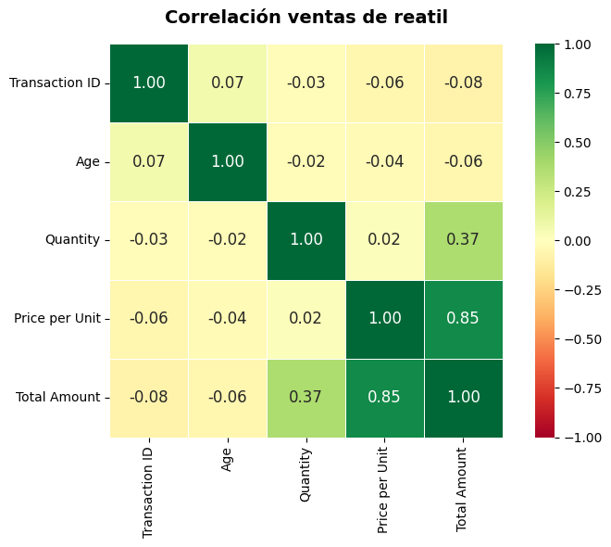
Visualizaciones claves con explicación Correlación
La variable objetivo del estudio es 'Total Amount’.
La variable 'Total Amount’ tiene una correlación positiva significativa con la variable 'Price por Unit' y en menor medida con la variable 'Quantity’.
Con la variable 'Age' existe una correlación negativa y muy baja.
Las variables 'Price por Unit' y 'Quantity’, serían inicialmente las variables que influirían en la variable objetivo.

Slide 13
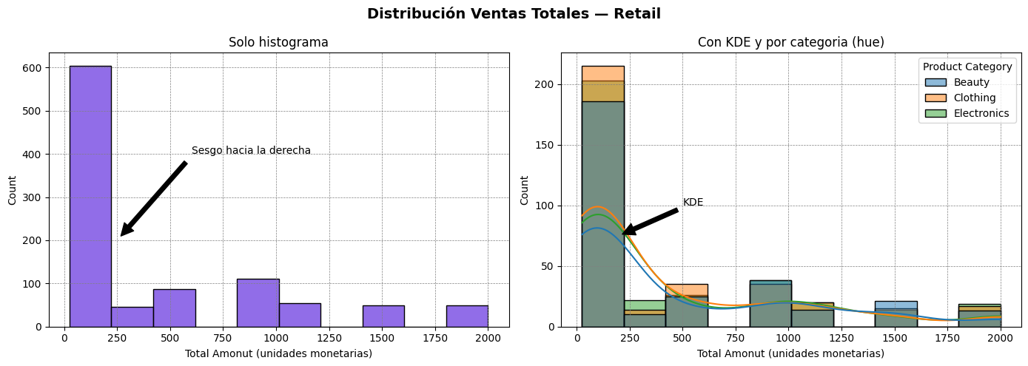
Visualizaciones claves con explicación Histogramas (variable objetivo)
La mayor cantidad de ingresos por ventas se concentran entre en el rango de 0-250.
Los tres grupos de productos 'Electronics', 'Beauty' y 'Clothing' presentan un comportamiento similar de ingresos por ventas.
Se observa un sesgo hacia la derecha.

Slide 14
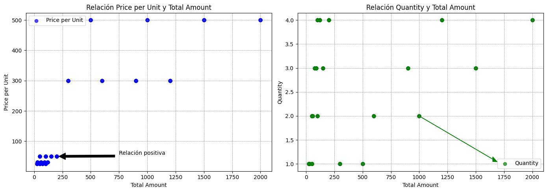
Visualizaciones claves con explicación Dispersión
Ambos gráficos muestran una relación positiva.
Para precios bajos la dispersión de valores es muy baja, a medida que el precio aumenta la dispersión con los ingresos aumenta.
La indicado en el punto anterior afecta directamente a la dispersión entre la variable cantidad e ingresos. Donde para ingresos bajos la dispersión es baja, pero para ingresos altos la dispersión es alta.

Slide 15
Conclusiones y Recomendaciones

Slide 16

Conclusiones y recomendaciones
De acuerdo con el análisis de la data, las principales conclusiones o comentarios son los siguientes:
En relación con la limpieza:
La data recopilada no presenta errores de ingreso o corrupción de datos, no se eliminaron datos.
No existen datos duplicado y outlier relevantes.
Por lo tanto, la data de entrada y salida es la misma.
En relación con la Exploración de Datos Avanzada:
La variable objetivo del estudio es 'Total Amount’.
La mayor cantidad de ingresos por ventas se concentran entre en el rango de 0-250.
Existe un sesgo de los ingresos hacia la derecha (ingresos menores).
Los tres grupos de productos 'Electronics', 'Beauty' y 'Clothing' presentan un comportamiento similar de ingresos por ventas.
La variable 'Total Amount' tiene una correlación positiva con la variable 'Price por Unit' y en menor medida con la variable 'Quantity'. Con la variable 'Age' existe una correlación negativa y muy baja.
Para precios bajos la dispersión de valores es muy baja, a medida que el precio aumenta la dispersión con los ingresos aumenta.
La indicado en el punto anterior afecta directamente a la dispersión entre la variable cantidad e ingresos. Donde para ingresos bajos la dispersión es baja, pero para ingresos altos la dispersión es alta.
Conclusión:
La variable objetivo son los ingresos totales (Total Amount) la cual tiene una fuerte correlación positiva con las variables cantidad (Quantity) y Precio unitario (Price per Unit).
Sin embargo, las variables 'Age', 'Sexo', 'Category' deben ser parte del estudio de ML, ya que no se pude descartar en esta etapa su impacto.

